Slide 1

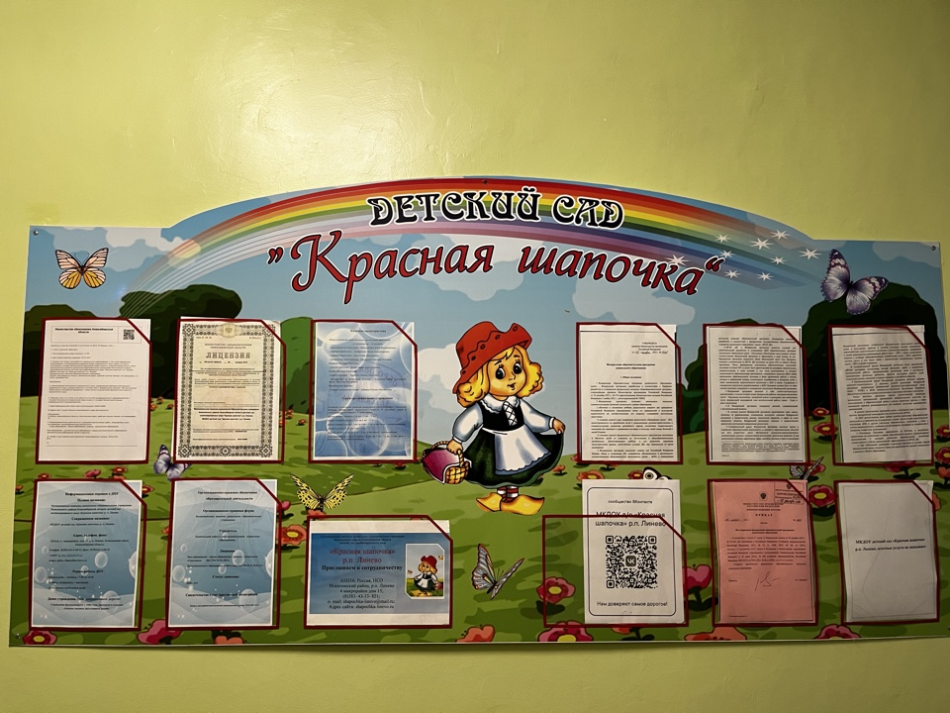
Мунципальное казенное дошкольное образовательное учреждение Искитимского района Новосибирской области детский сад комбинированного видв «Красная шапочка» р.п Линево, 633216, 4 микрорайон 4, дом 15, телефон (8-383443) 3-38-21; e-mail:ds_kra_isk@edu54.ru
Отчет НОКО
Перечень информации об образовательной организации, необходимой для размещения на стенде организации: Основные сведения

Slide 2
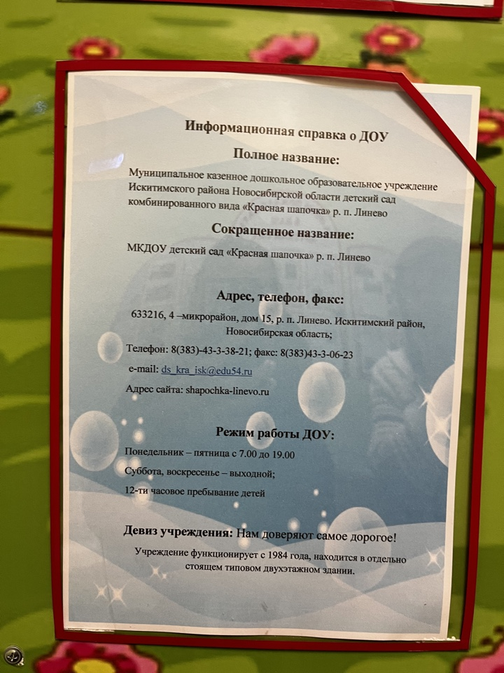
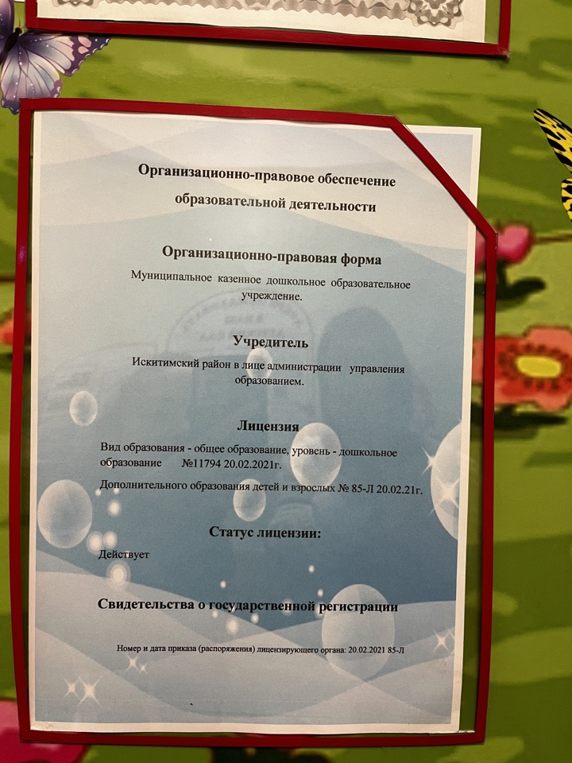

Slide 3
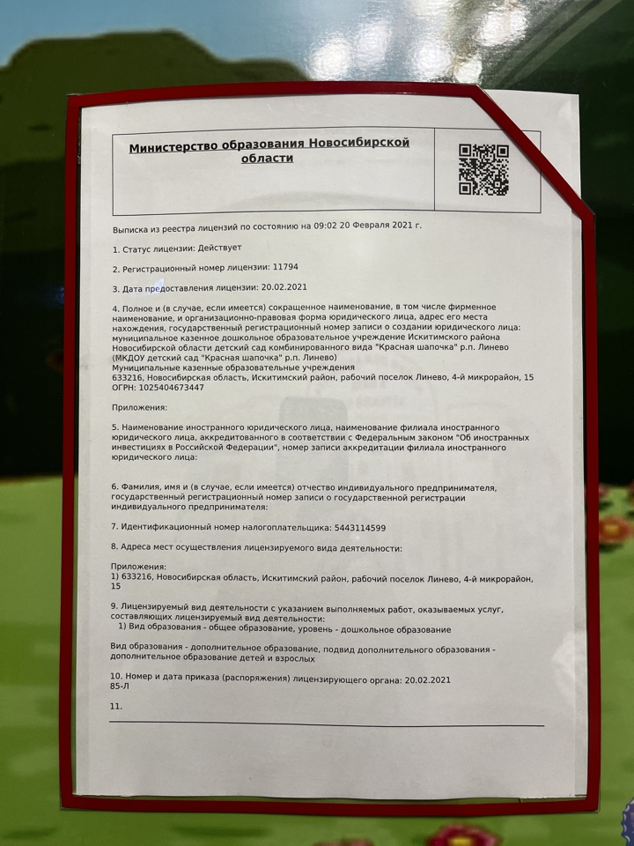
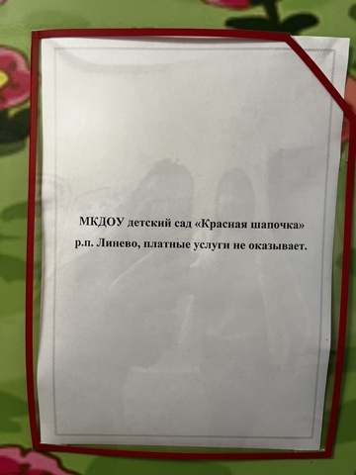

Slide 4
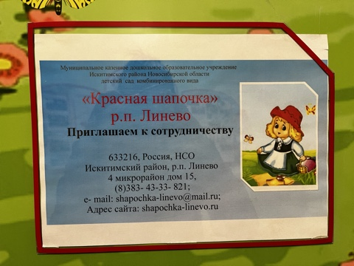
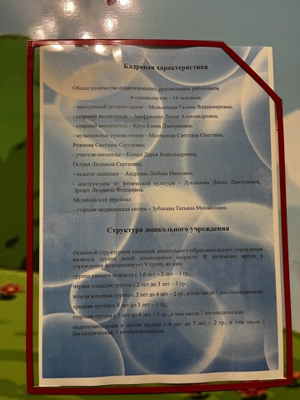
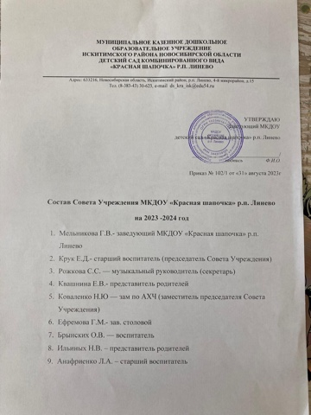

Slide 5
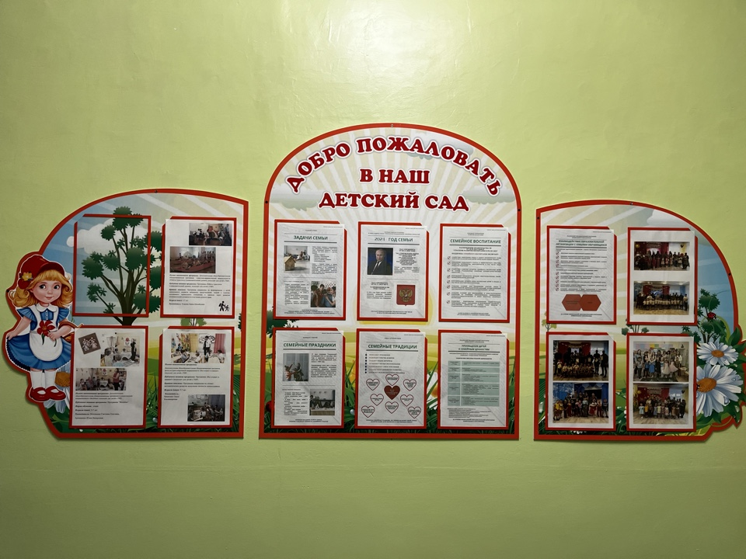

Slide 6
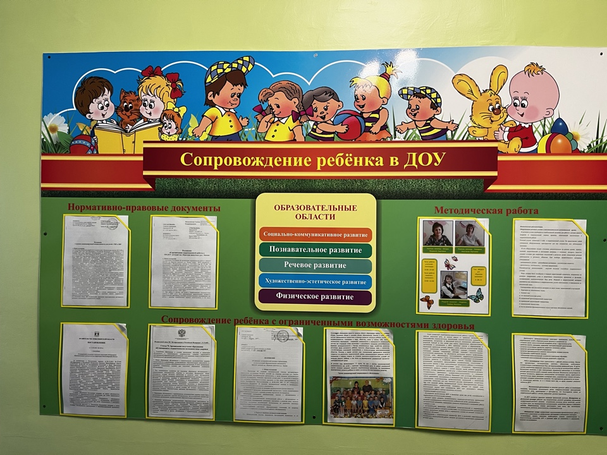

Slide 7
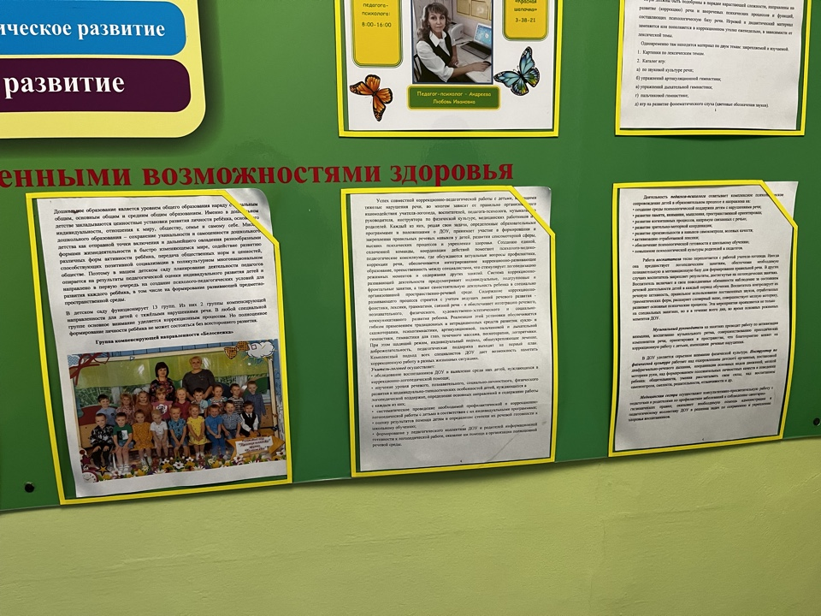
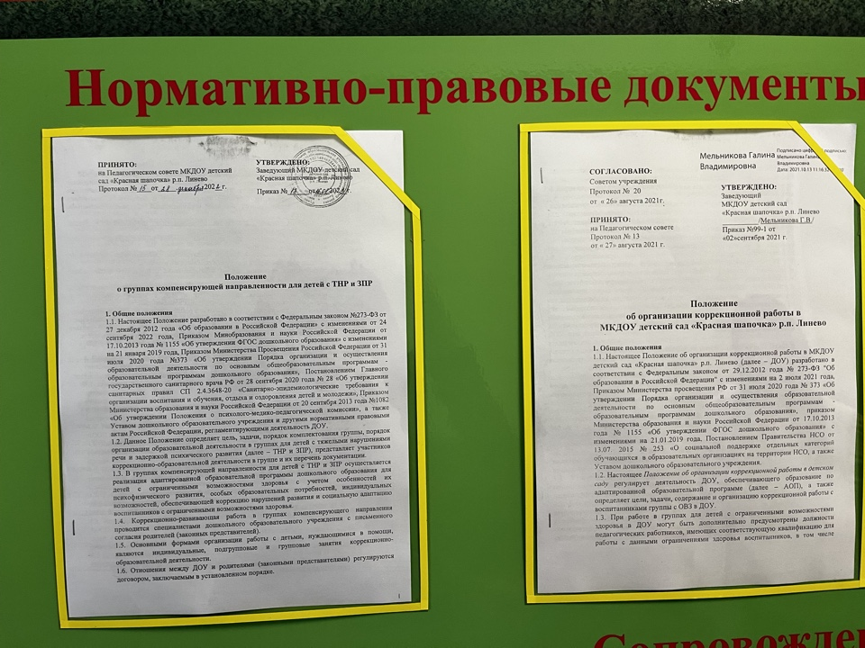
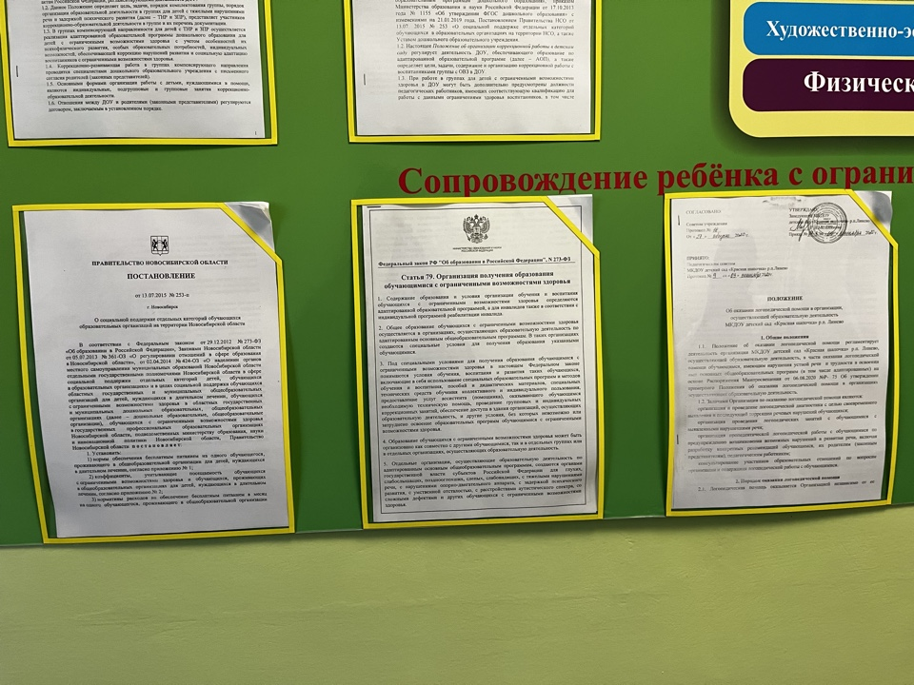

Slide 8
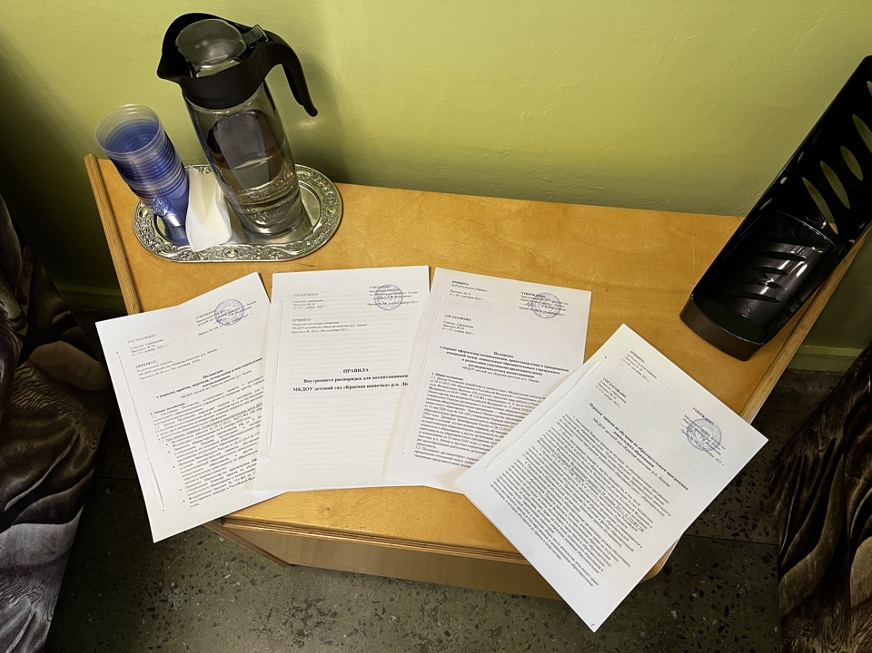
Локальные нормативные акты, предусмотренные частью 2 статьи 30 Федерального закона от 29 декабря 2012 г. № 273-ФЗ «Об образовании в Российской Федерации»
.
1.Положение о порядке приема , перевода, отчисления и восстановления воспитанников в МКДОУ детский сад «Красная шапочка» рп Линево
2. Правила внутреннего распорядка для воспитанников в МКДОУ детский сад «Красная шапочка» рп Линево
3.Положение о порядке оформления возникновения, приостановления и прекращения отношений между дошкольным образовательным учреждением и родителями (законными представителями)несовершеннолетних воспитанников в МКДОУ детский сад «Красная шапочка» рп Линево
4.Порядок приема на обучение по образовательным программам дошкольного образования в МКДОУ детский сад «Красная шапочка» рп Линево

Slide 9
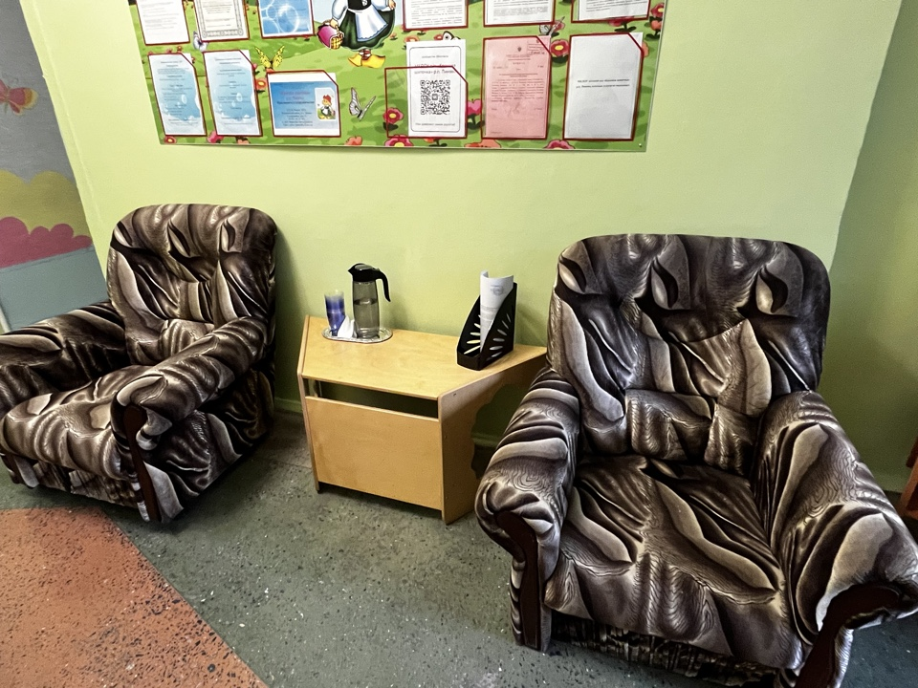
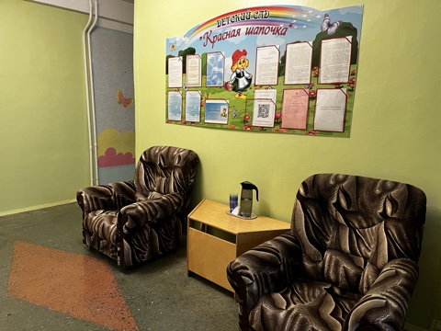
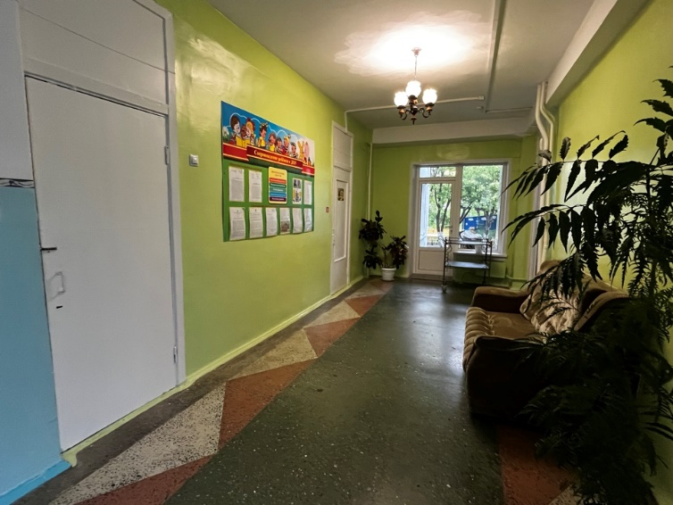
Обеспечение в организации комфортных условий, в которых осуществляется образовательная деятельность.
Зона отдыха
Наличие и доступность питьевой воды

Slide 10
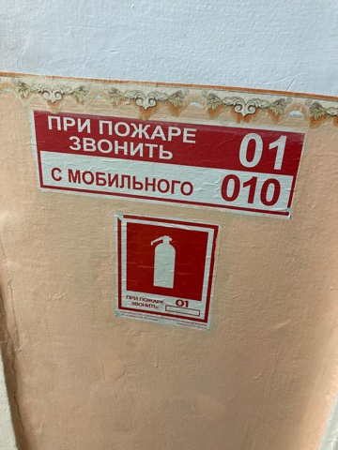
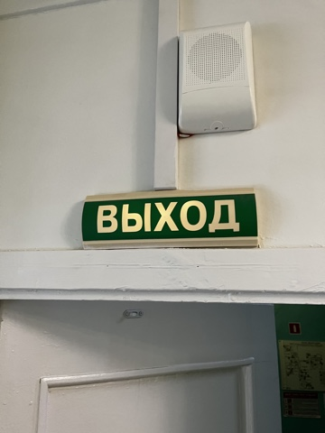
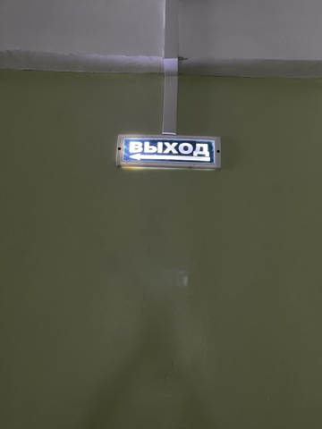
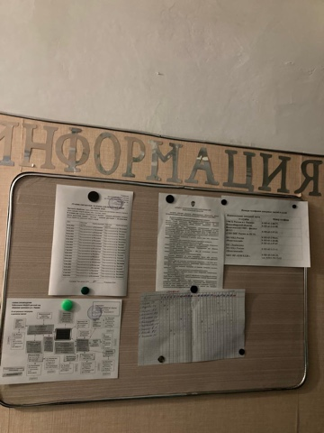
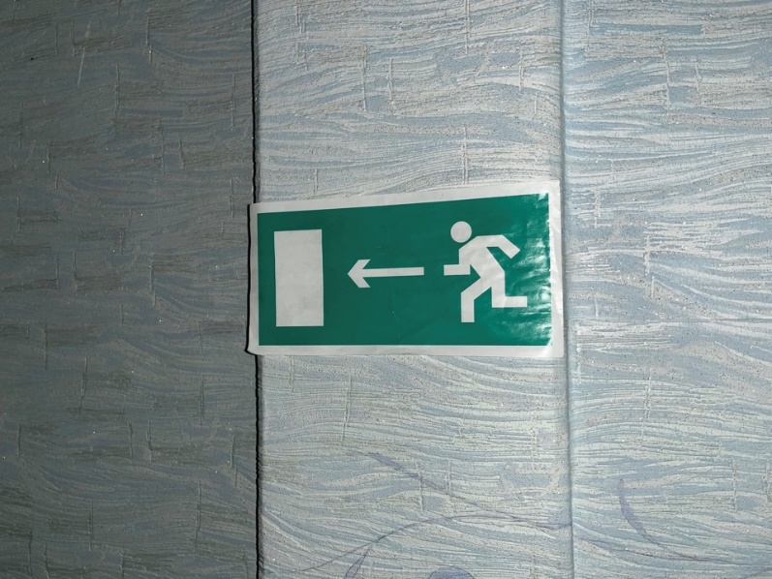
Наличие навигации в организации

Slide 11
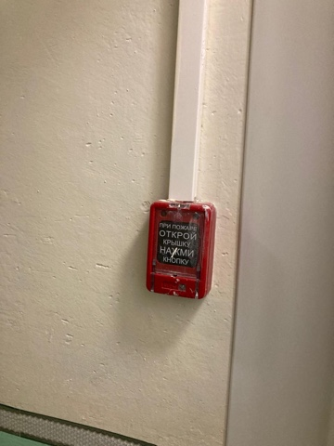
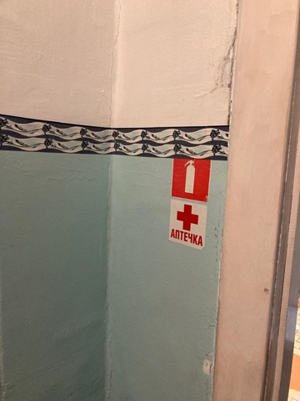
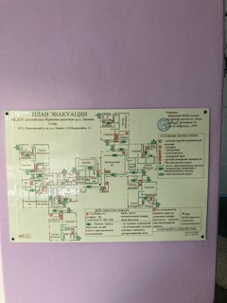
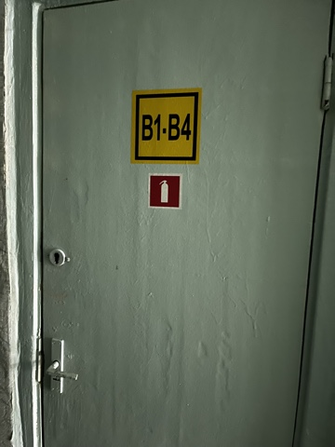
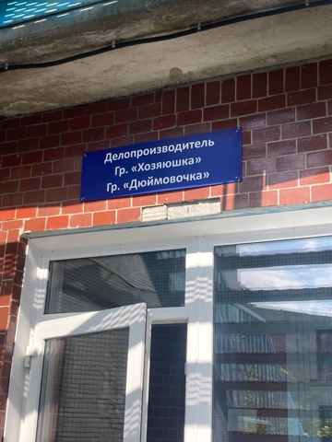
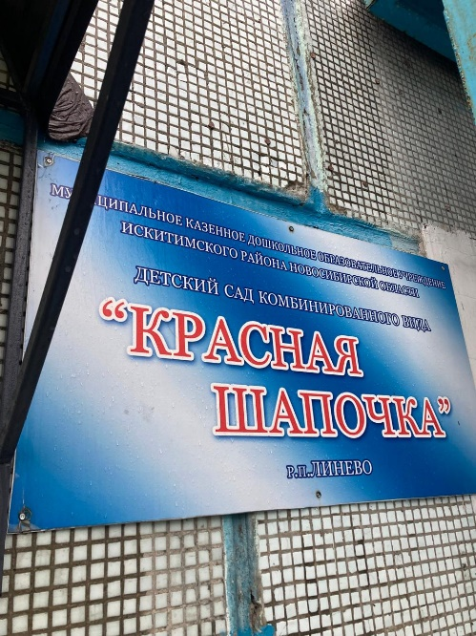

Slide 12
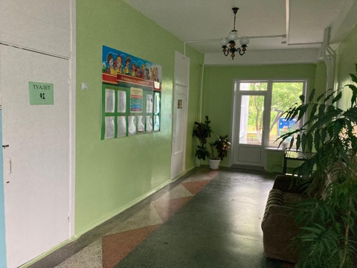
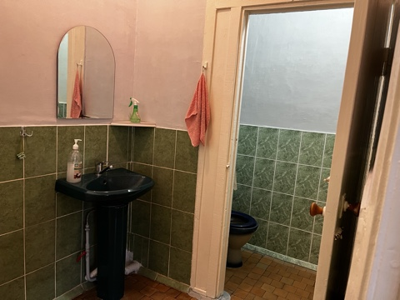
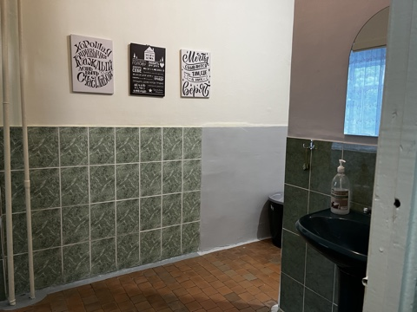
Наличие и доступность санитарно- гигиенических помещений

Slide 13
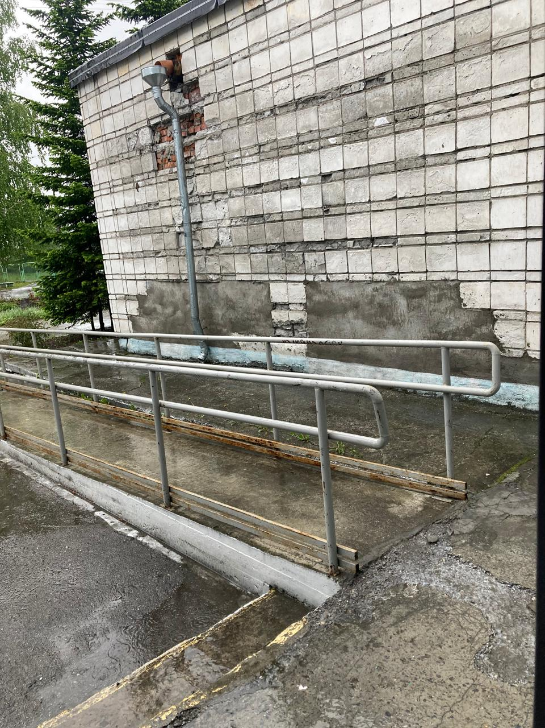
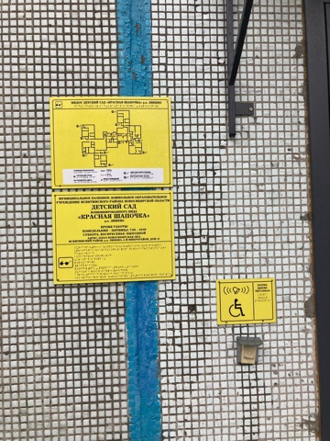
В МКДОУ д/с «Красная шапочка» р.п. Линево 05.05.2018 года
установлен пандус, а также кнопка для вызова
персонала для людей с ограниченными возможностями здоровья.
9 сентября 2023 года у центрального входа в детский сад были установлены информационные таблички Брайля

Slide 14
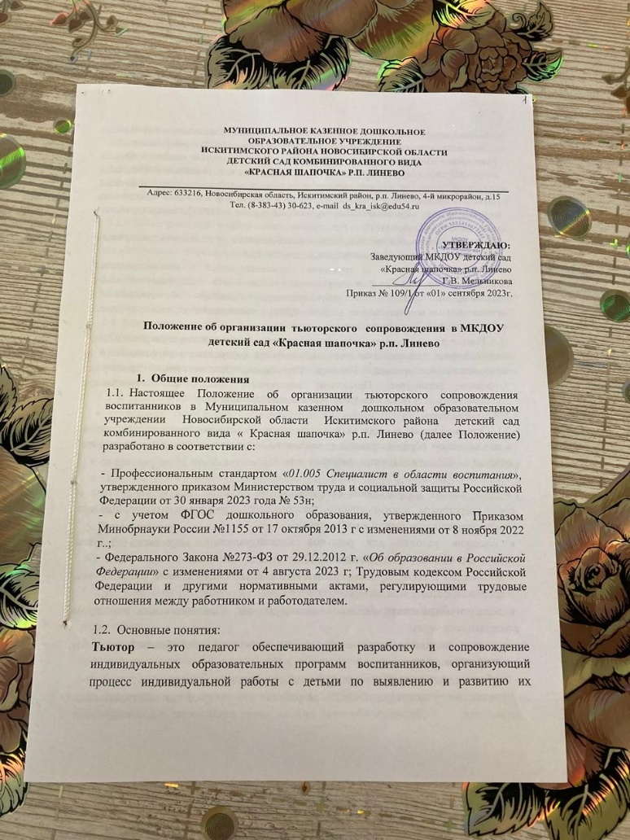
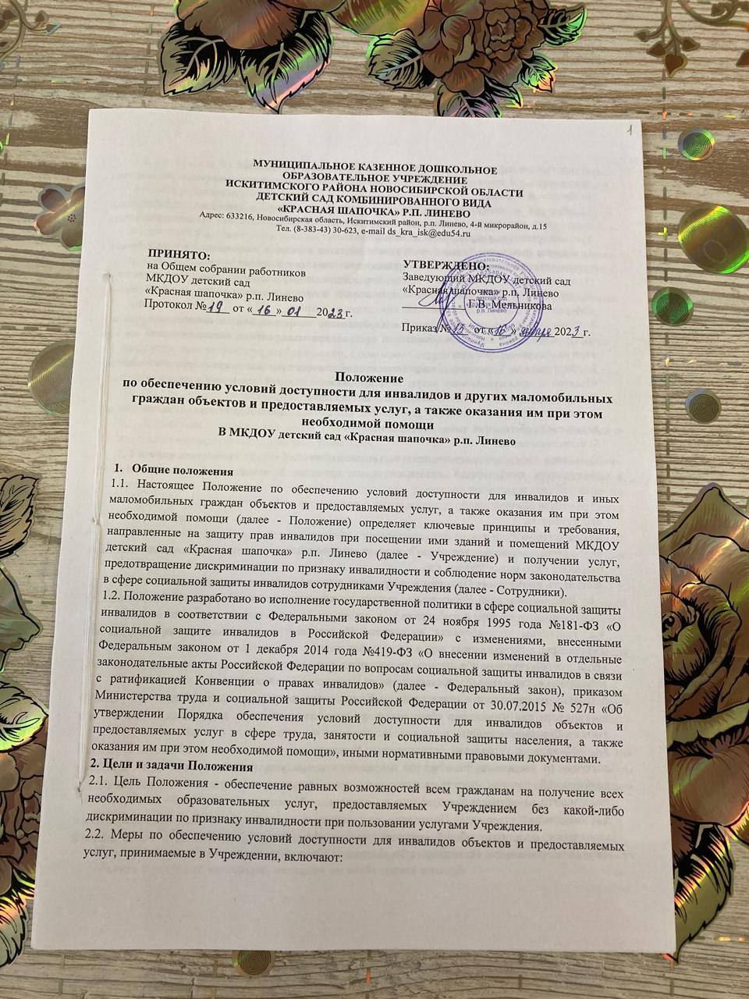
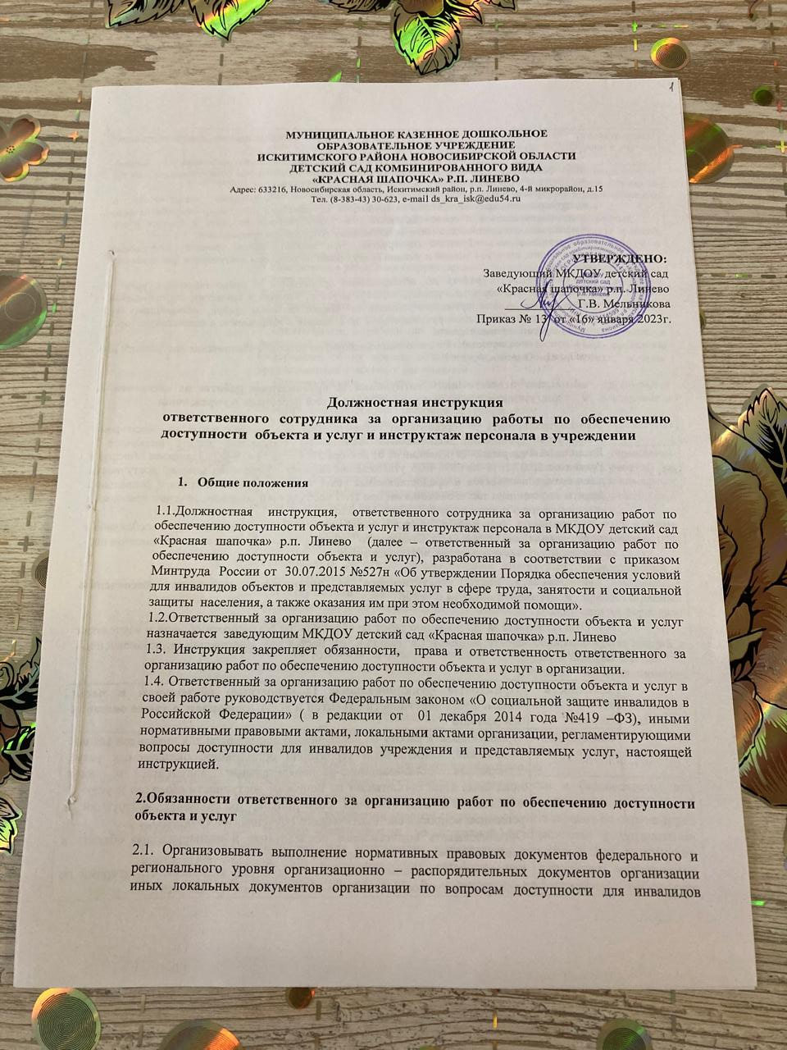
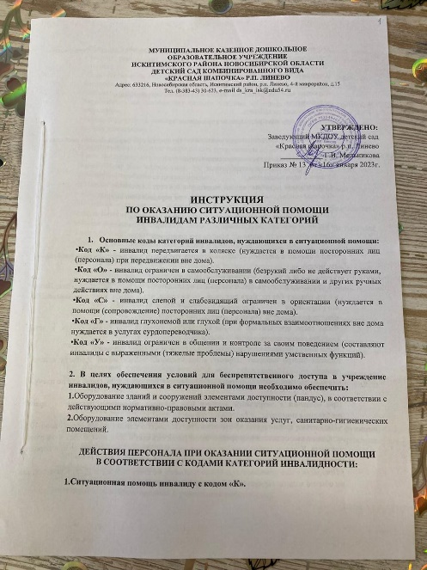
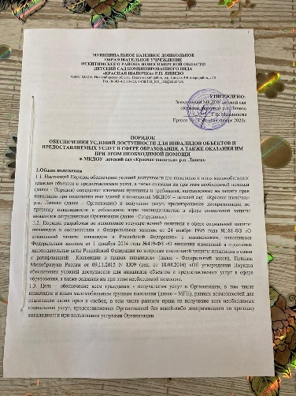
Пакет документов
( инструкции, положения, порядок)
По сопровождению инвалидов в
помещении организации

Slide 15
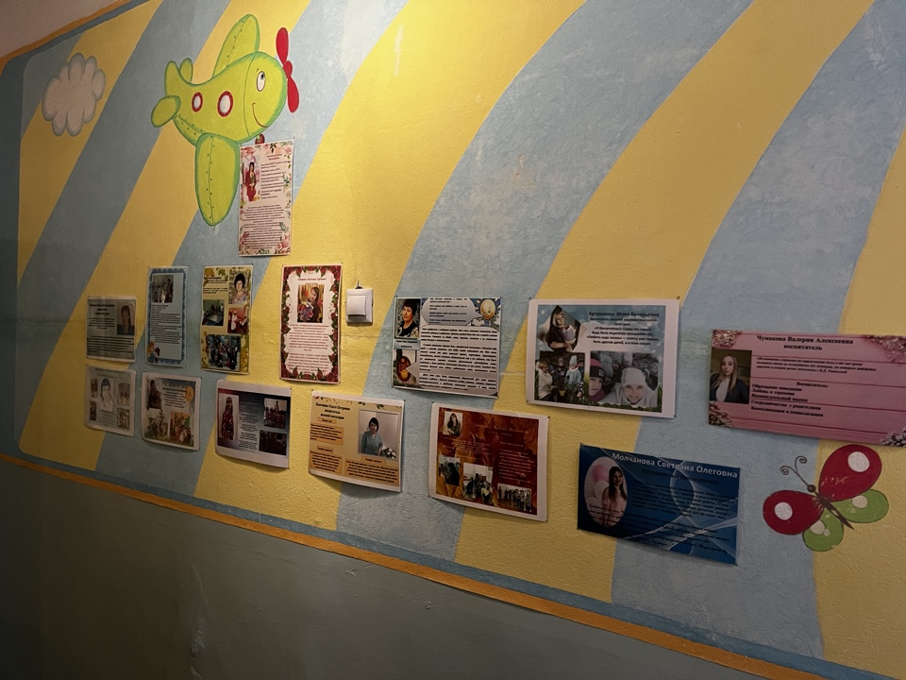
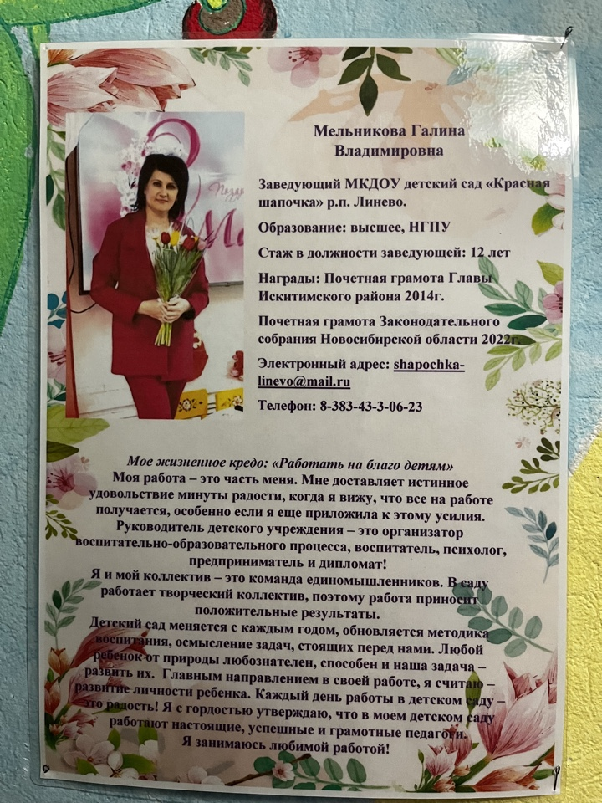
Информационный стенд о педагогическом
составе и руководители

Slide 16
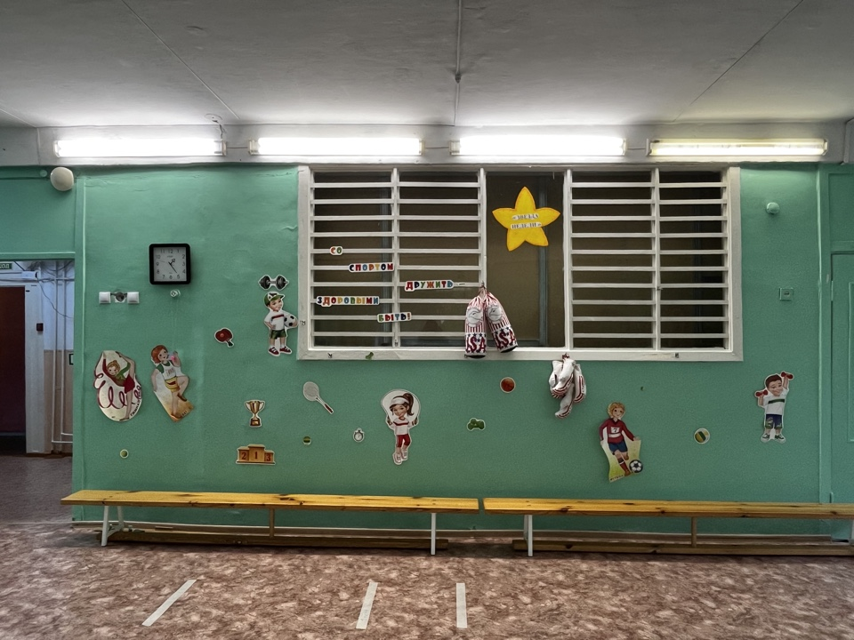
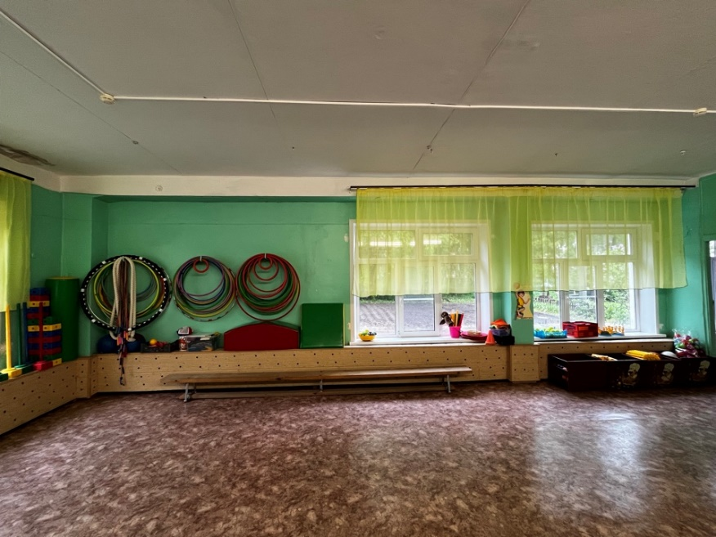
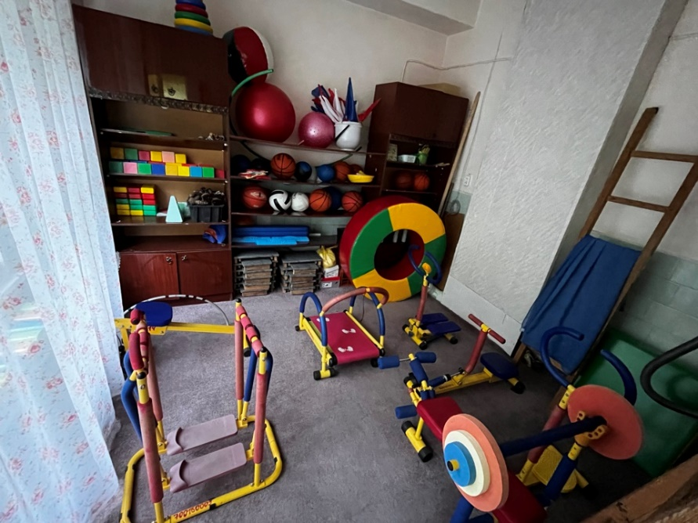
Спортивный зал

Slide 17
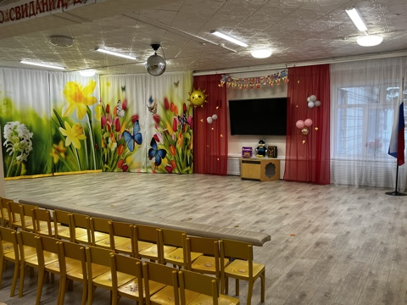
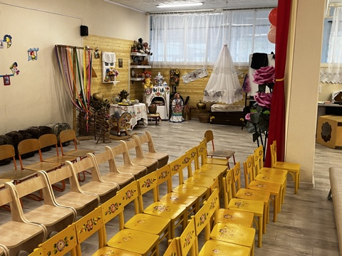
Музыкальный зал
Уголок «Русская изба»

Slide 18
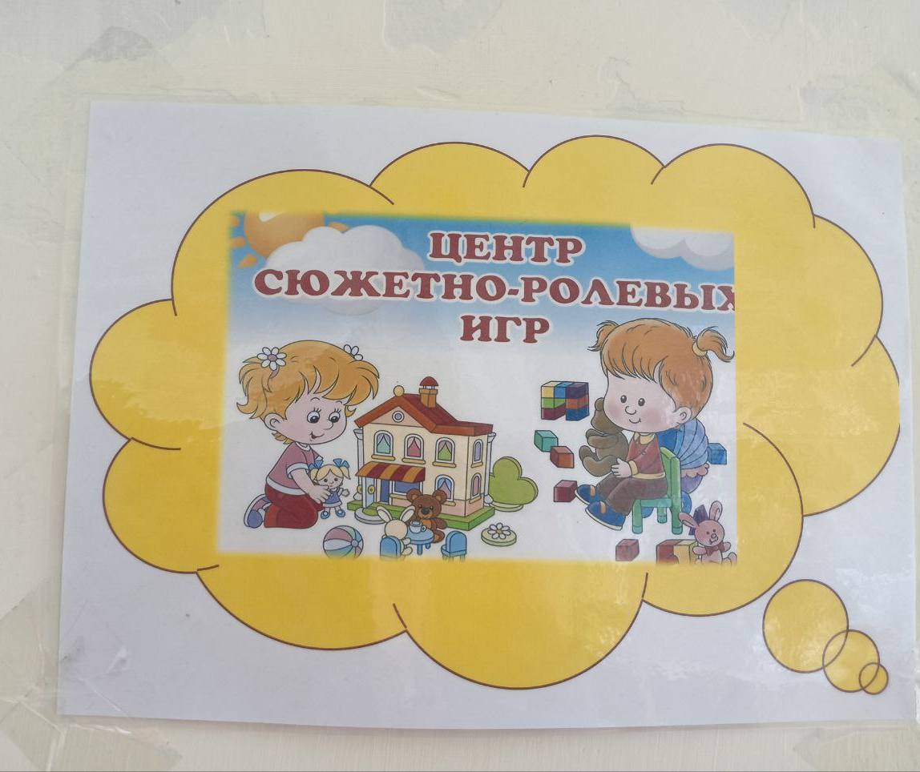
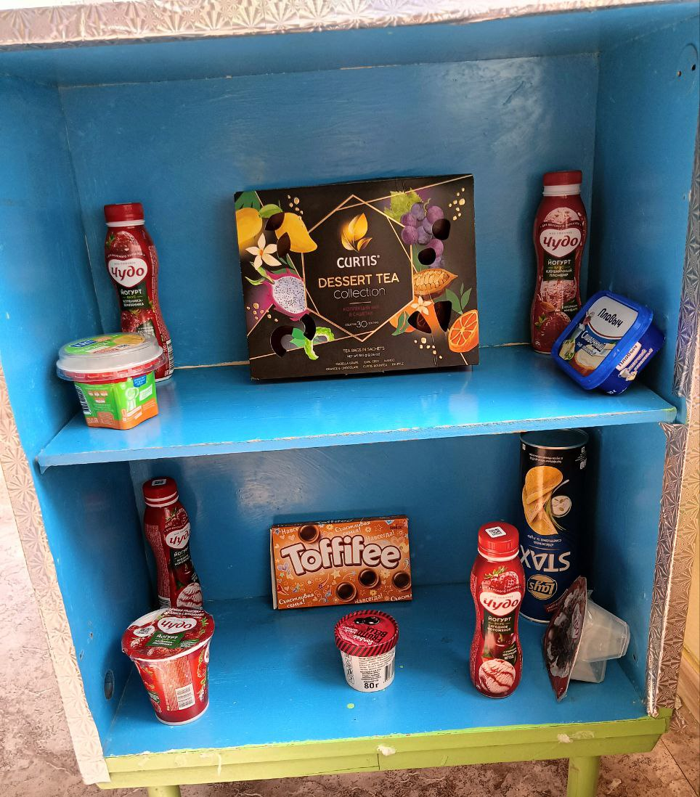
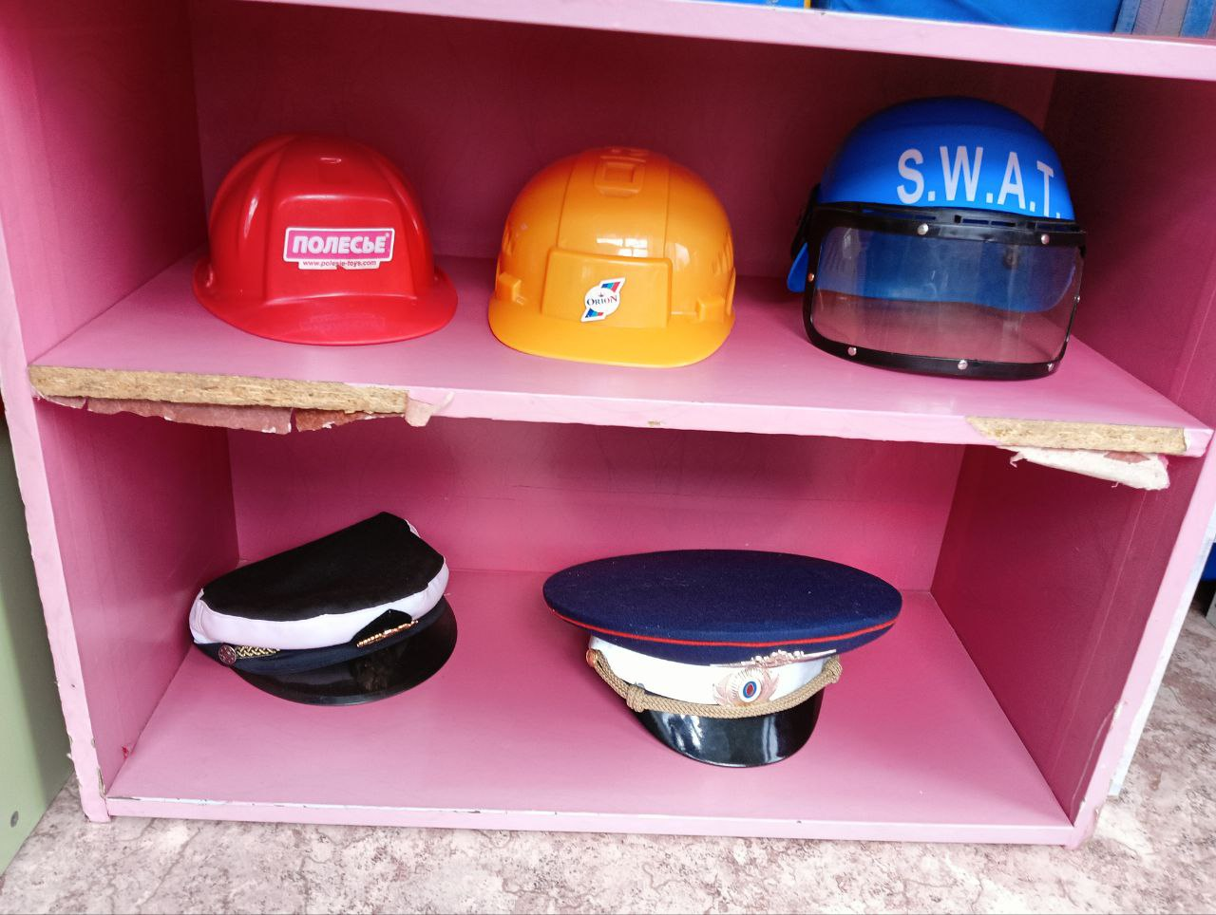
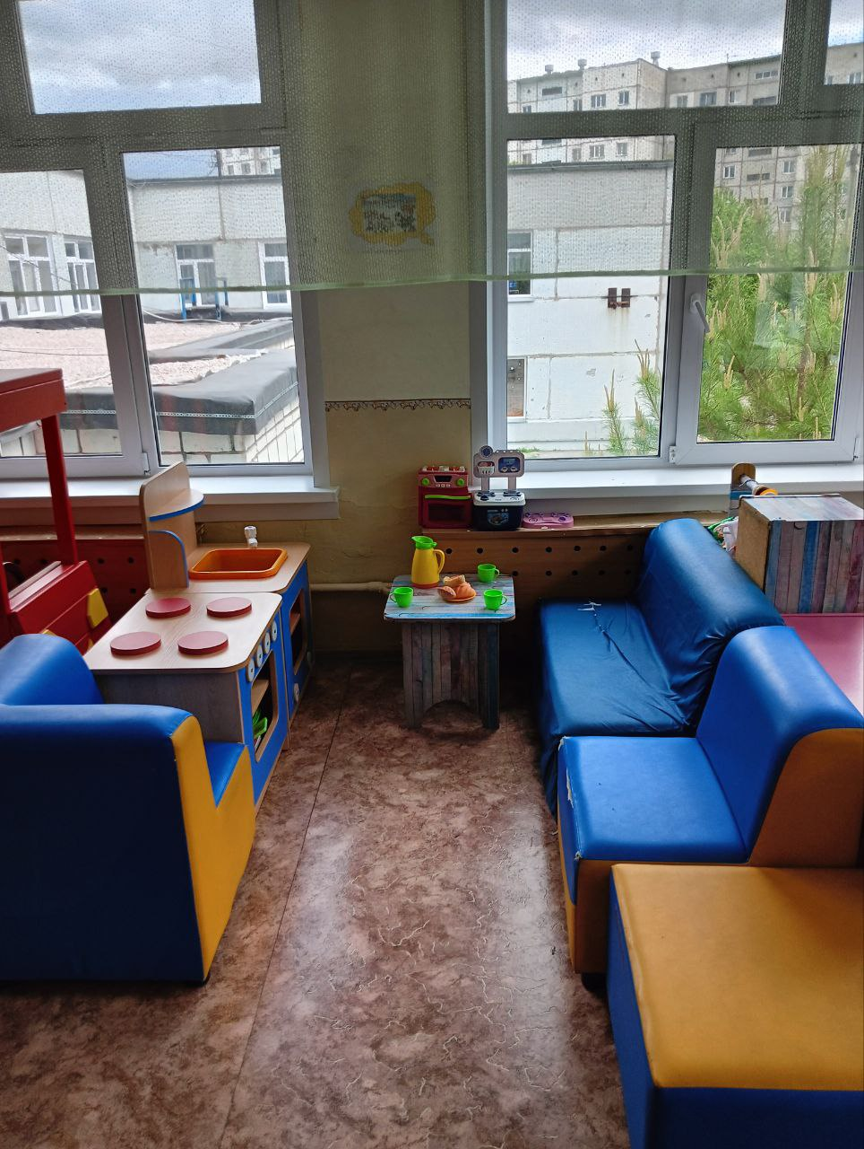
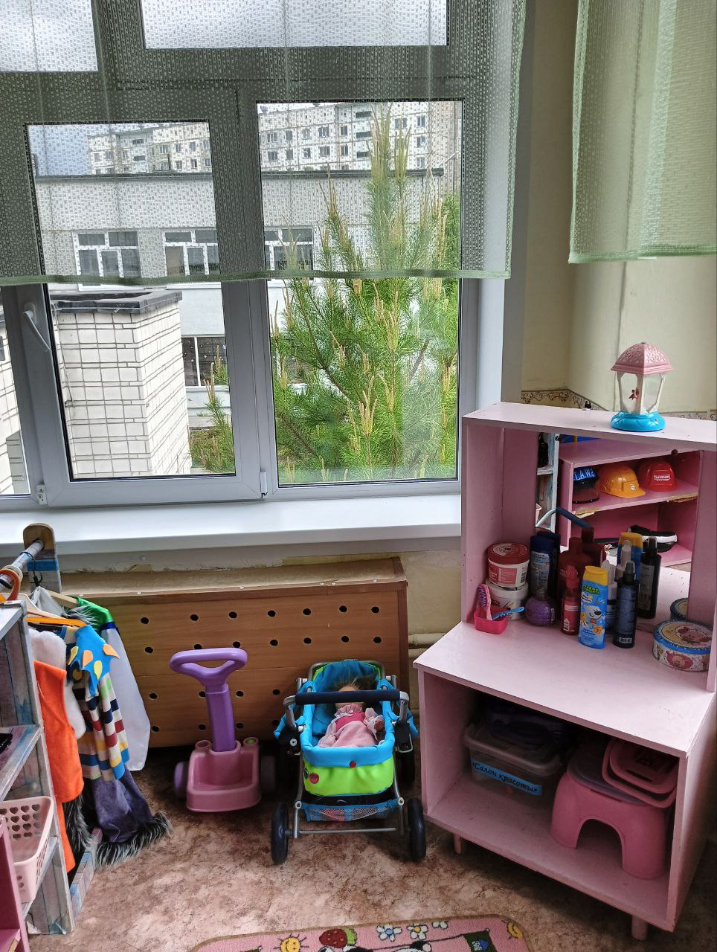

Оснащение групповых комнат

Slide 19



Центр конструирования

Slide 20







Slide 21




Главная страница сайта
МКДОУ детский сад
«Красная шапочка» рп Линево

